Slide 1



Slide 2
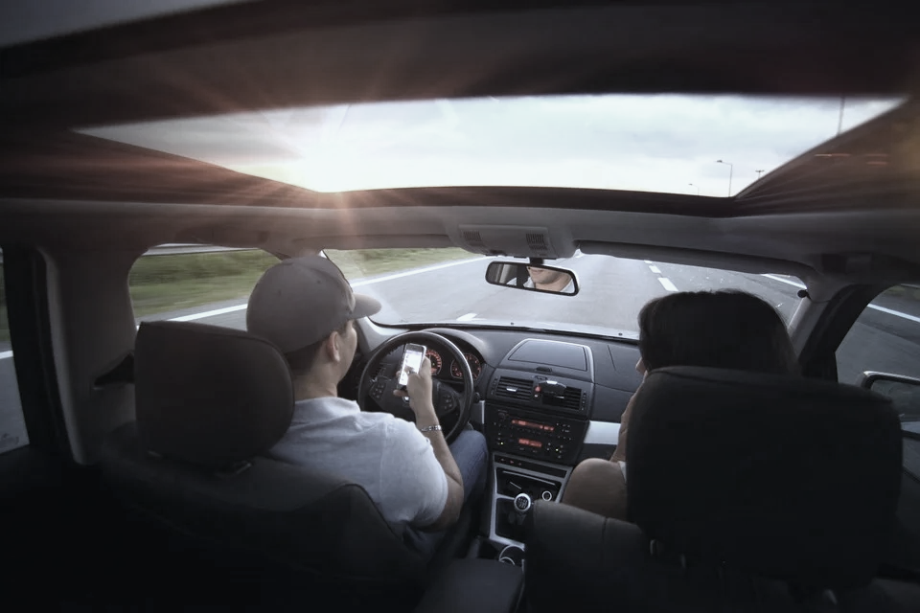

¿Qué es Wheels?
Wheels es un aplicativo web que tiene como finalidad facilitar a sus usuarios, la búsqueda y reserva de viajes compartidos a destinos locales o nacionales. Contamos con una plataforma intuitiva y dinámica, ofreciendo una experiencia única
en su clase.

Slide 3
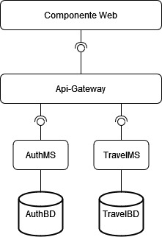
Arquitectura propuesta

Slide 4
Enlaces de la aplicación
Microservicio auth-ms https://auth-ms-wheels.herokuapp.com/
Microservicio travels-ms https://travels-ms.herokuapp.com/
Api-Gateway https://api-gateway-wheels.herokuapp.com/
FrontEnd (Aplicacion final) https://app-wheels.herokuapp.com/
Repositorio https://github.com/Grupo6-P53-MinTIC
Jira https://proyecto-wheels.atlassian.net/jira/software/projects/WGP/boards/1

Slide 5
Objetivo: Crear un componente para la interacción gráfica con el usuario final, de tipo web
(componente web)
Para la creación del componente web se utilizaron lenguajes de programación como JavaScript, HTLM, CSS, herramientas como VUE, Visual Studio Code, Graphql, Apollo.
A continuación veremos las vistas generadas

Slide 6
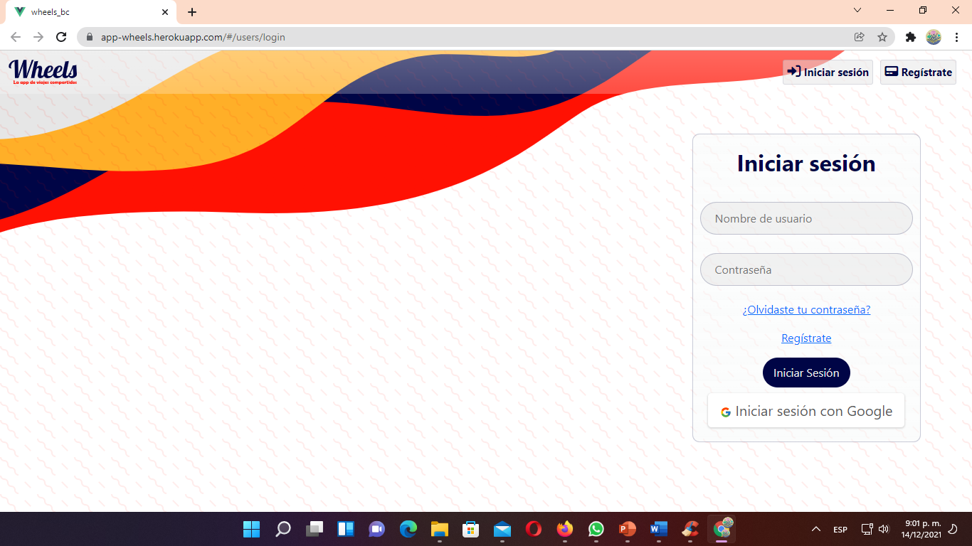
Vista login
Esta vista se conecta a través del Api-Gateway con el microservicio de autenticación, podremos ingresar con un usuario y contraseña previamente registrada.

Slide 7
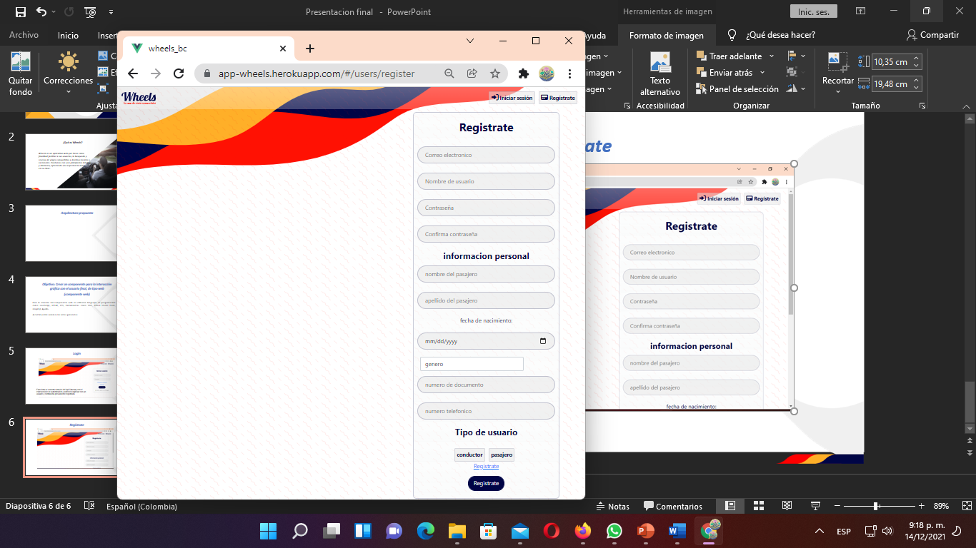
Vista regístrate
En esta vista le permite a un usuario que no este registrado poder registrarse y así obtener un usuario y contraseña para poder acceder a los servicios de la aplicación.
Nos muestra un formulario donde nos pide diligencias los datos básicos del usuario y nos da la opción de definir si se va a registrar como conductor o pasajero

Slide 8
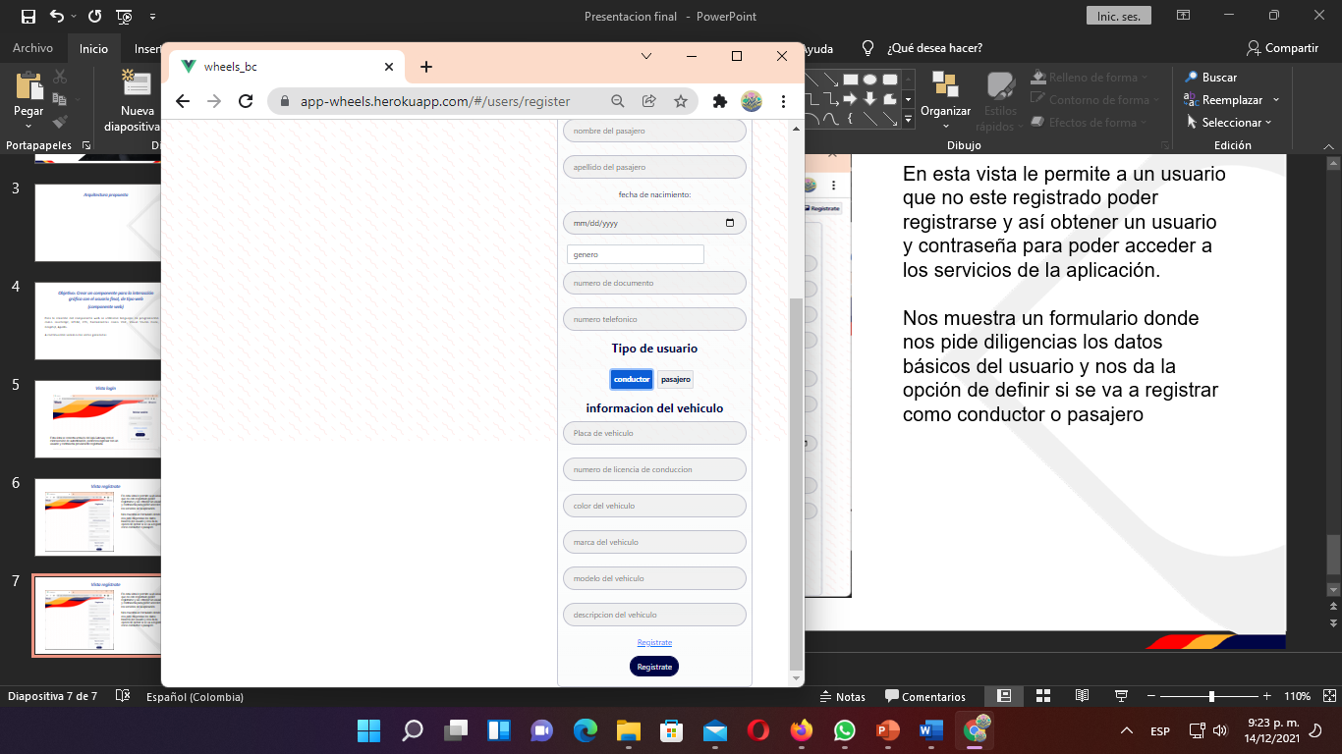
Vista regístrate
Al seleccionar pasajero nos pregunta datos básicos adicionales sobre el vehículo

Slide 9
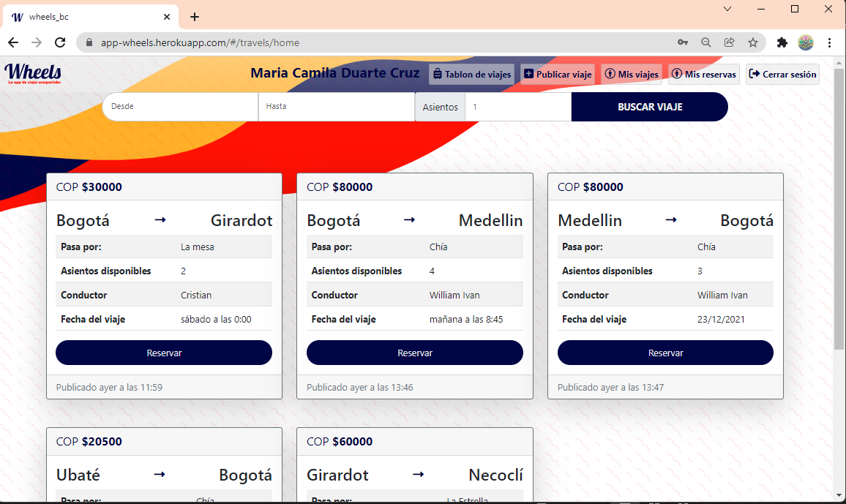
Vista Home
En la vista Home podemos visualizar los viajes vigentes que han sido publicados en la aplicación indicando la ciudad origen, la ciudad destino, el valor, el nombre del conductor, la fecha y hora de viaje

Slide 10
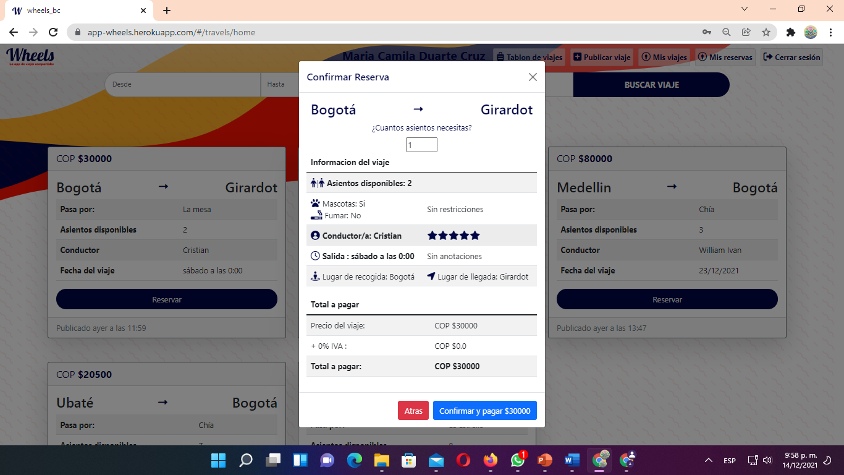
Reservar
En la vista Home también podemos reservar un viaje, damos clic en el botón “Reservar” y nos aparece un mensaje de confirmar reserva, nos pide la cantidad de asientos que necesitamos y nos da información adicional del viaje.

Slide 11
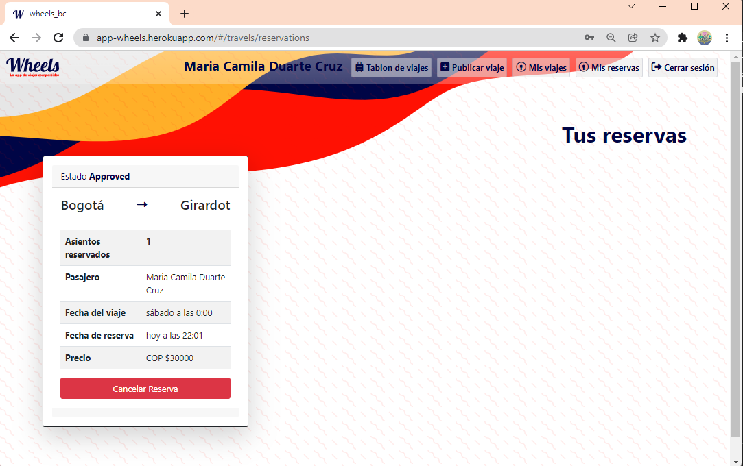
Vista mis reservas
Aquí vemos las reservas de los viajes que hemos hecho y nos da la posibilidad de cancelar una reserva

Slide 12
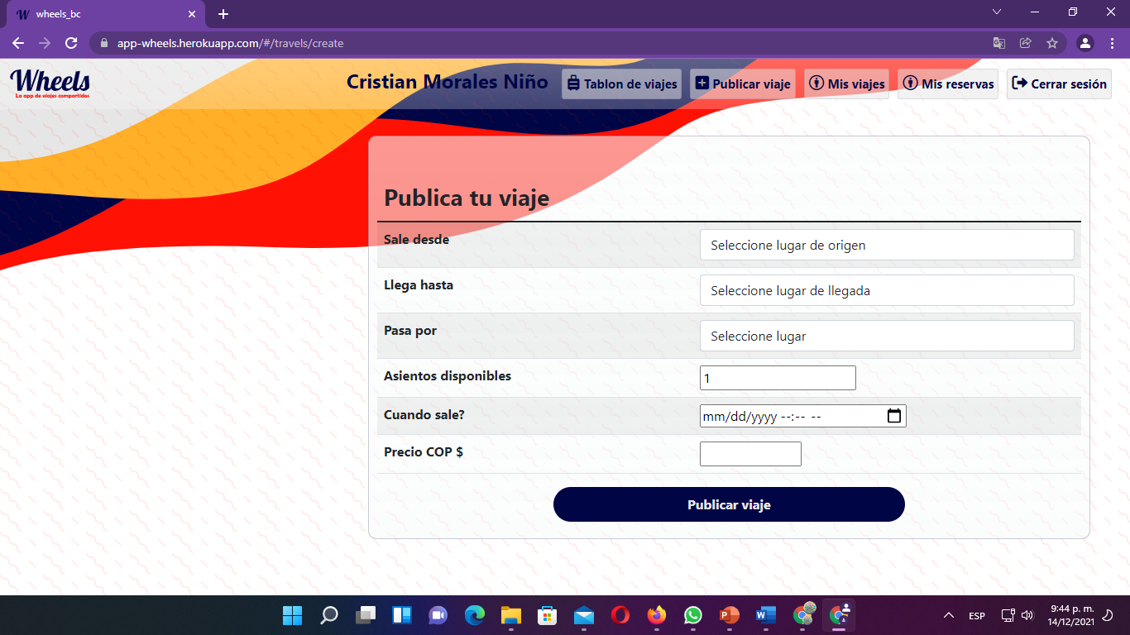
Vista publicar viaje
Esta vista nos permite publicar un viaje, debemos indicar la ciudad de salida, la ciudad destino, por que otra ciudad pasara, con cuantos asientos disponibles cuenta, la fecha y hora de partida y que precio tiene por persona

Slide 13
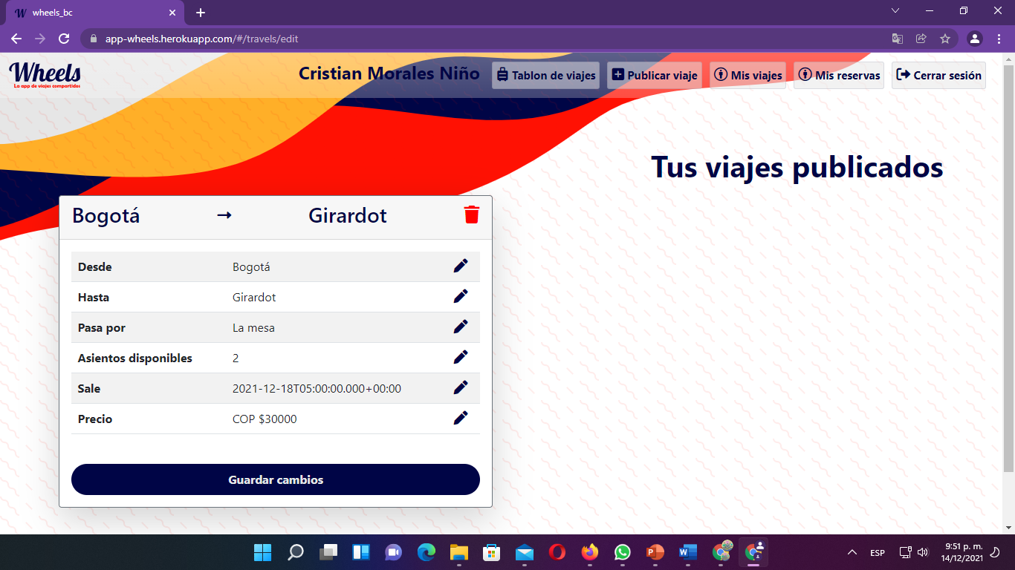
Vista viajes publicados
Aquí podemos ver los viajes que tenemos publicados, en esta vista también tenemos la posibilidad de editar
el viaje o eliminar
un viaje

